Slide 1
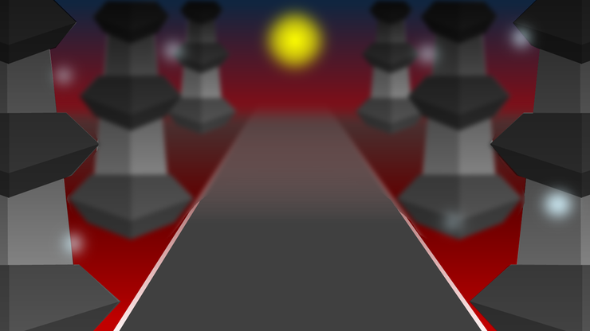

Slide 2


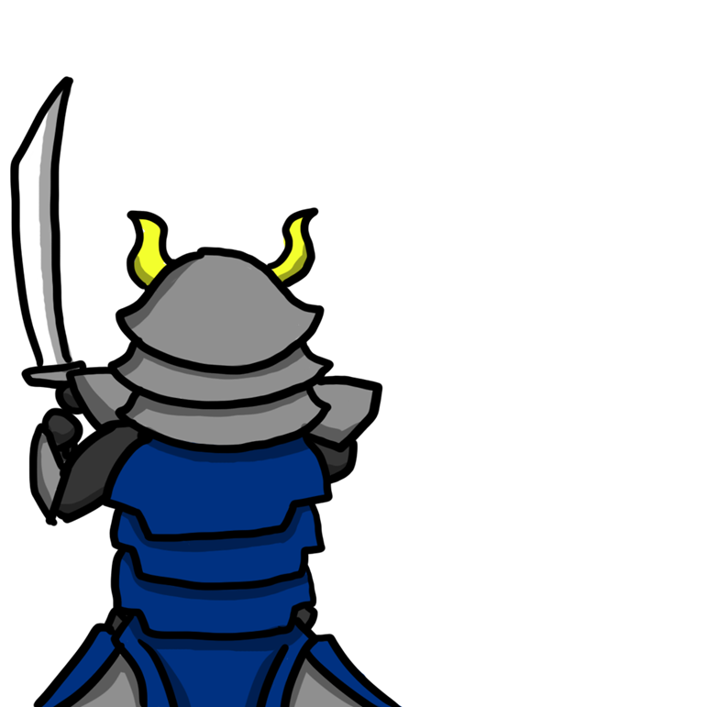
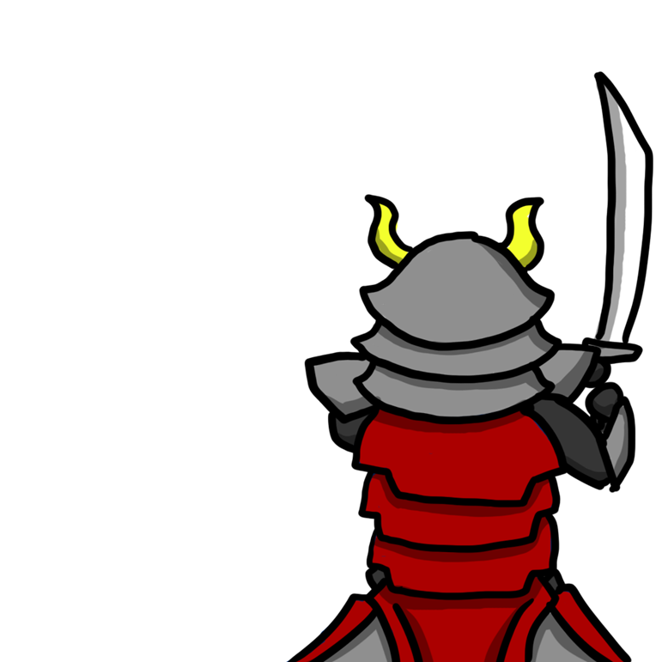

Slide 3
진행도
잃은 생명력
생명력

Slide 4
자세한것
http://cafe.naver.com/ggamecamp/158
애니메이션
실행
1P
2P
다음
각각 한 번씩 각자의 진영에 악령이 출현한다.
. . . .
↑
●
↑
○
↑
●
↑
○
(↑=악령 출현, ●=1P반응, ○=2P반응)

Slide 5
까만 파리는 파리채로(A/→),
대왕파리는 스프레이로(D/←)!
파리가 벽에 앉았을 때 잡으면
점수를 더 많이 준다!
악령이 하얀 점을 지날 때
검을 휘둘러(S/↓) 무찌르자!
시간이 모두 지나가면 성공!
다섯 마리의 악령이 지나가면 실패!

